Slide 1
Тыва Республиканың
Каа-Хем кожууннуң Сарыг-Сеп суурунуң муниципалдыг бюджеттен хандырылгалыг школа назыны четпээн чаштарга каттыштырган хевириниң
5 дугаар «Дамырак» аттыг уруглар сады
Ырактан өөренир арга-биле өөредилгениң темазы «Күс. Күскү дүжүт»
Улуг бөлүк (5-6 хар)
Сентябрь 9-тан сентябрь 15-ке чедир
Кичээл 25 минут
Кижизидикчи башкы: Дапыян З.В.
Сарыг-Сеп, 2024чыл

Slide 2
Хүндүлүг ада-иелер!
Урууңар биле өөренип олургаш чурукка тырттырып алырын дилээр-дир бис, база бөлүүңерниң вайбер бөлүүнче азы болза кижизидикчи башкыңарның хуу арынынче чортуп бээриңерни дилеп тур бис.

Slide 3
Дайамаа Иргиттиң шүлүүн урууңарга номчуп бериңер:
Күскү үе
Арга-эзим, шынаа-шөлдер,
Чылыг-бүргег хүннер шуужар,
Алдынналчак энчек шыпкан,
Чылыг чуртче куштар чанар.
Салгын-хатка сымыранчып,
Хемнер кыдыы чаакталып,
Сарыг бүрү шылыражыр,
Кезек-кезек хыраа шывар.
Аъш-чемни үүжелээн,
Ажыл иш-даа чымыштыг-ла,
Шагның элбек байлак өйү,
Чаагай чолдуг күскү үе.

Slide 4
Айтырыгларга харыылаңар
Шүлүкте чүнүң дугайында чугаалап турар-дыр?
Хүннер канчап барган-дыр?
Бүрүлер канчап турар-дыр?
Аьш-чемни канчап турар-дыр?
Ажыл-иштиң кандыг үези-дир?
Кандыг үени медээлеп турар-дыр?

Slide 5
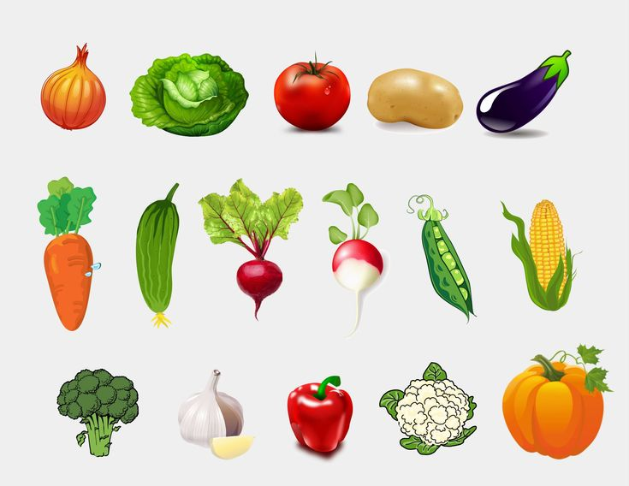
Чурукту көрүңер, чаңгыс сөс-биле чүү деп адаар бис чугаалаңар:

Slide 6
Айтырыглардан салыңар:
Чаңгыс сөс-биле чүү деп адаар бис?
Олар кайда өзүп турарыл?
Оларны улуг болзун дээш чайын канчаар бис?
Кажан ажаап алыр бис?

Slide 7
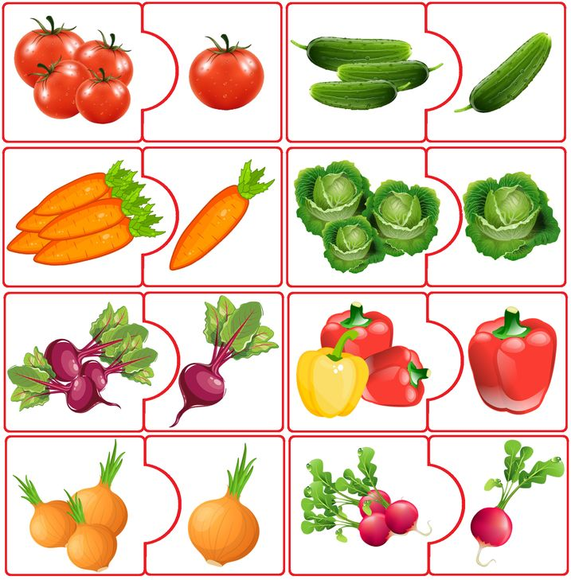
Оюн: «Чаңгыс - хөй»
Помидор-помидорлар
Морковь-моковьтар
Свекла-свеклалар
Согуна-согуналар
Огурец-огурецтер
Капуста-капусталар
Перец-перецтер
Редиска-редискалар

Slide 8
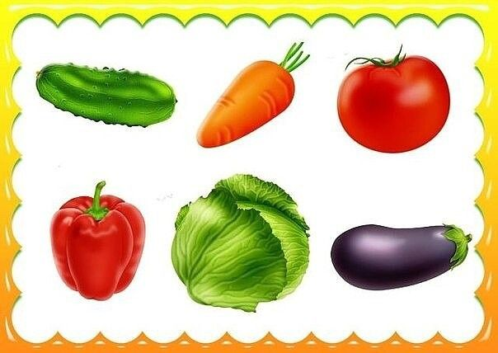
Кандыг бир ногааны чуруп алыңар

Slide 9
Чурукту чураан соонда айтырыглардан салыңар
Чуну чуруп алдың?
Кандыг өңнүг карандаштар-биле чуруп турдуң?
Чүге?

Slide 10
Четтирдим улуу-биле!

